Slide 1

Universidade Federal de Sergipe
Departamento de Sistemas de Informação
ASP.NET MVC 3
Bruno Cruz
Jessica
Rodrigo Aragão – rodrigo.si.ufs@gmail.com

Slide 2
Agenda

Slide 3
ASP.NET
ASP.NET é uma nova geração ASP (Active Server Pages);
O ASP.NET faz parte do framework .NET;
É um framework de desenvolvimento para construção de páginas web e web sites com HTML, CSS, JavaScript e scripts do servidor;
Páginas ASP.NET possuem a extensão .aspx;

Slide 4
ASP.NET
Quando um navegador solicita uma página ASP.NET, o servidor processa qualquer código executável na página, antes do resultado ser enviado de volta para o navegador;
ASP.NET suporta três diferentes modelos de desenvolvimento:
  Web Pages;
  MVC (Model View Controller);
  Web Forms.

Slide 5

Web Pages
Modelo mais simples do ASP.NET;
Similar ao PHP e ASP clássico;

Slide 6
ASP.NET WebForms
É o modelo mais antigo de programação ASP.NET;
Permite desenvolver aplicações Web de uma forma muito semelhante ao desenvolvimento de aplicações Windows Forms.

Slide 7
ASP.NET WebForms
Quando usar WebForms:
  Quando você precisa rapidamente de um recurso visualmente sofisticado, como os obtidos com o controle GridView, DataList, ListView ou Repeater;
  Quando sentir saudade do recurso de arrastar e soltar do Visual Studio.

Slide 8
ASP.NET WebForms
Desvantagens:
  Gera páginas muito grandes, afetando o carregamento das páginas e o tráfego da rede;
  Dificuldade em realizar testes na aplicação;
  Não tem real separação entre o código e o design.

Slide 9
ASP.NET MVC 3
O ASP.NET MVC fornece, por meio de design patterns, uma maneira poderosa e alternativa para criar websites ASP.NET dinâmicos;
O ASP.NET MVC implementa o pattern MVC e separa a aplicação em três componentes:
  O model contém o código da camada de dados;
  O controller recebe as requisições do usuário;
  O view implementa o design da aplicação.

Slide 10
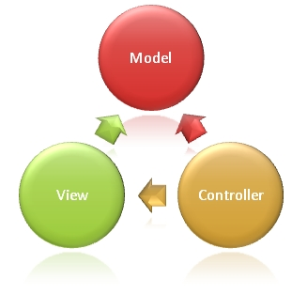
ASP.NET MVC 3

Slide 11
Como funciona?
Requisição HTTP
Rooting
Controller
Model
BD
View

Slide 12
ASP.NET MVC 3
Quando usar ASP.NET MVC 3:
  Quando há necessidade de unidades de teste no projeto;
  Quando a aplicação necessita de separação entre o design, o código e a camada de dados;
  Quando a aplicação necessita de separação entre o design, o código e a camada de dados.

Slide 13
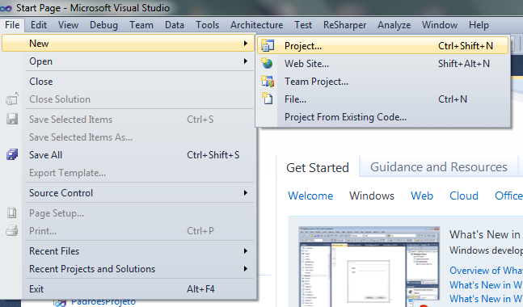
ASP.NET MVC 3
Criando um novo projeto

Slide 14
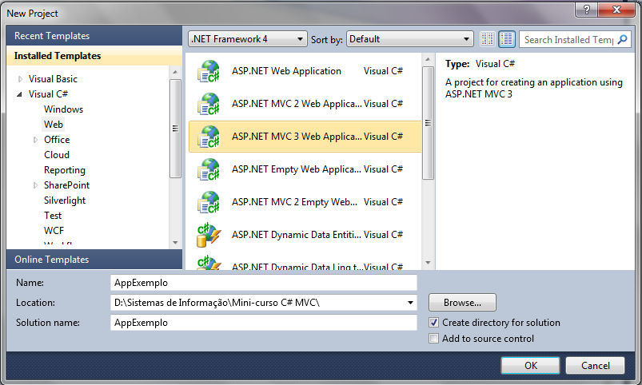
ASP.NET MVC 3

Slide 15
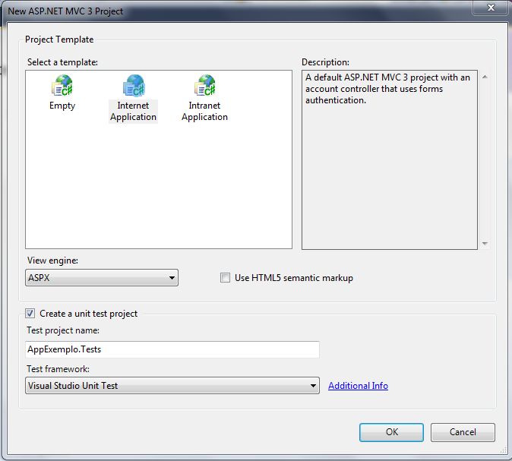
ASP.NET MVC 3

Slide 16
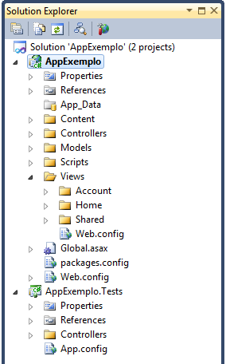
Anatomia de um projeto ASP.NET MVC 3

Slide 17
Anatomia de um projeto ASP.NET MVC 3
Estrutura do projeto:
  App_Data: guarda arquivos de dados como banco de dados e Xml;
  Content: pasta onde deve colocar as imagens e estilos (CSS) utilizados no projeto;
  Controllers: usado para colocar todos os controllers da aplicação;

Slide 18
Anatomia de um projeto ASP.NET MVC 3
Estrutura do projeto:
  Models: pasta onde deve colocar os serviços, repositórios e outras classes que implementam a lógica da aplicação;
  Scripts: usado para guardar os arquivos JavaScript usados pela aplicação.
  Views: local onde são armazenadas as vistas que renderizam a interface exibida ao cliente.

Slide 19
Controllers
Classe responsável por interpretar os dados de uma requisição e preparar o modelo para enviar a View resultante;
Quem intercepta a requisição e define qual controlador será utilizado é a estrutura de roteamento;
Por padrão, os controladores deve finalizar com o sufixo Controller e herdar da classe Controller.

Slide 20
Controllers
Uma classe controller contém métodos que são as actions;
Para criar uma action é preciso definir o método como public;
Cada método de ação pode retornar um string ou um objeto do tipo ActionResult.
Notes:
Uma action é utilizada para processar uma requisição HTTP ela pode conter 0 (zero) ou mais argumentos.
Pedir para criarem um controller e colocar métodos que retornem uma string

Slide 21
Controllers
É possível controlar o funcionamento dos métodos de ações colocando atributos:
  [NonAction]: o método público não será invocado numa requisição HTTP.
  [HttpGet]: O método será invocado apenas em requisições HTTP do tipo GET.
  [HttpPost]: O método será invocado apenas em requisições HTTP do tipo Post.

Slide 22
Controllers
Diferença entre Get e Post:
  O método Get utiliza a própria URL para enviar dados ao servidor;
  O método POST envia os dados colocando-os no corpo da mensagem.

Slide 23
ActionResult
Após o controller receber a requisição e processá-la, ele devolve uma resposta para o usuário;
No ASP .NET MVC temos uma classe apropriada para cada tipo de retorno que é derivada de ActionResult;

Slide 24
ActionResult
ActionResult | Descrição | Exemplo
ViewResult | Retorna uma View | return View();
RedirectResult | Redireciona para uma URL específica | return Redirect(“http://www.k19.com.br”);
JsonResult | Retorna um objeto no formato JSON | return Json(objeto);
FileResult | Retorna dados binários (arquivo em disco, por exemplo) | return File(@“c:nrelatorio.pdf”, “applicationnpdf”);

Slide 25
Parâmetros
Os parâmetros enviados pelos usuários podem ser recuperados nos controladores:
  por definição de parâmetros;
  ou por objetos;
Notes:
É necessário definir os parâmetros C# com o mesmo nome dos parâmetros HTTP.

Slide 26
Parâmetros
Vários Parâmetros: Uma das maneiras de recuperar os dados enviados pelos usuários é definir um parâmetro C# para cada parâmetro HTTP enviado pelo usuário.
Notes:
É necessário definir os parâmetros C# com o mesmo nome dos parâmetros HTTP.

Slide 27
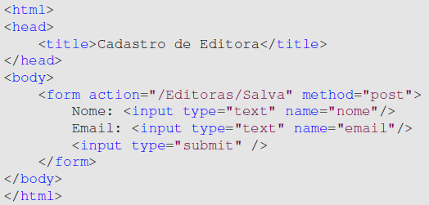
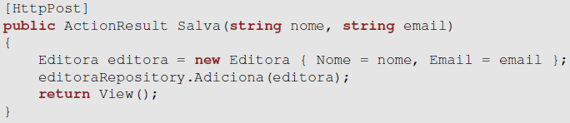
Parâmetros

Slide 28
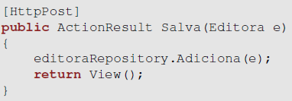
Parâmetros
Por objetos: O ASP.NET também é capaz de montar objetos com os valores dos parâmetros HTTP enviados pelo usuário e passá-los como argumento aos controladores.
Notes:
As propriedades dos objetos recebidos como argumentos nos métodos dos controladores precisam ter os mesmos nomes dos parâmetros HTTP.

Slide 29
Roteamento
Intercepta e redirecionar pedidos HTTP.
A URL (Uniform Resource Locator) representa um recurso disponível na rede.
Segue sempre a estrutura:
  protocolo://maquina/caminho/recurso

Slide 30
Roteamento
No mundo ASP.NET pré-MVC existia uma relacionamento entre a URL e o recurso físico
  Ex: http://www.ufs.br/alunos/lista.aspx?curso=510
No ASP.NET MVC esse relacionamento físico não existe. A URL é mapeada para um método de ação.
  Ex: http://www.ufs.br/alunos/curso/510

Slide 31
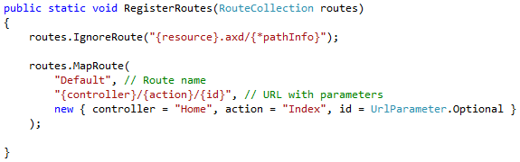
Roteamento
O ASP.NET MVC usa roteamento de URLs e as regras são registradas no método RegisterRoutes dentro do arquivo Global.asax.
Notes:
controller é o nome da classe do controlador;
action é o nome do método invocado;
id é o parâmetro opcional embutido na URL e usado para passar argumentos para o método.

Slide 32
Roteamento
Todas as rotas definidas no ASP.NET MVC deve definir pelo menos dois parâmetros:
  controller: Identifica a classe controladora que contém o método de ação. Por convenção não é necessário colocar o sufixo Controller.
  action: Nome do método de ação que será acionado na classe controladora.

